Slide 1
Оглядова екскурсія по м.Шепетівка
Роботу виконала:
Войтюк Кароліна Сергіївна
здобувач освіти 9 класу Шепетівського
навчально-виховного комплексу №3
у складі Загальноосвітня школа І-ІІІ ступенів
ім. Н. Рибака та ліцей з посиленою військово-фізичною підготовкою» Хмельницької області
Науковий керівник:
Оніщук Мирослава Вікторівна, учитель
історії та правознавства

Slide 2
Мета: виховувати любов до рідного міста, поглиблювати знання про його історію; формувати громадські почуття належності до рідної землі, гордості за своє місто, за його історію; розвивати бажання робити своє місто ще кращим, піклуватися про його естетичний та екологічний стан.
Завдання дослідження:
- формувати уявлення про значення нашого міста для країни;
- надати знання про рідне місто, його історію не ;
- систематизувати знання про пам'ятки міста;
- виховувати любов до рідного краю. Формувати екологічну культуру. Виховувати почуття гордості за своє місто і свій край;
- розвивати в учнів творчий потенціал;
- формувати вміння працювати над проектом;
- привчати завершувати розпочату справу.

Slide 3
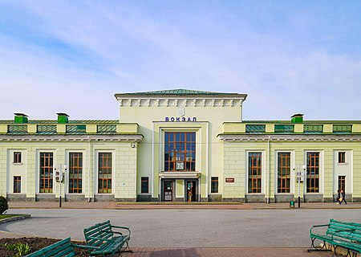
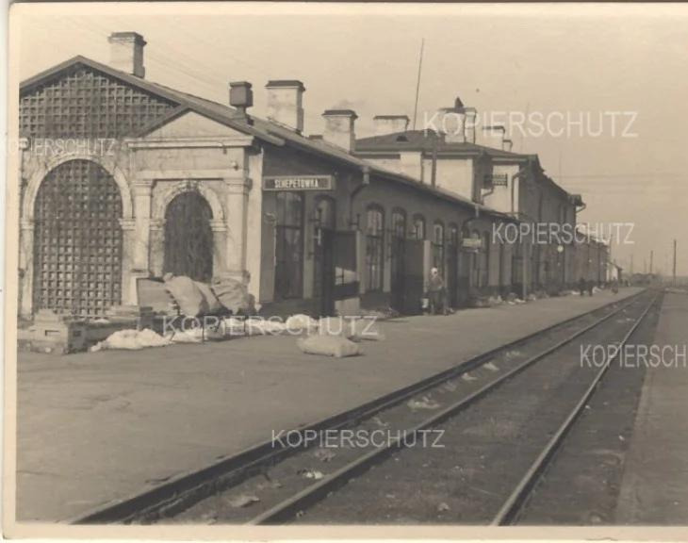
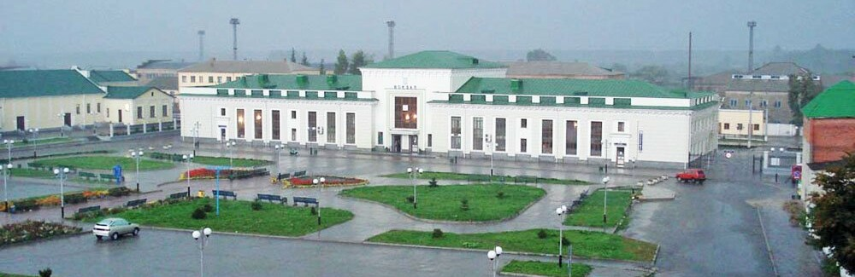
- привіт! Я така щаслива тебе бачити
- Ну ти ж запрошувала в гості. От я і приїхала! Ти стільки розповідала, що я з нетерпінням чекаю на зустріч з твоїм містом
- Звичайно! Починаємо подорож з головних воріт міста. Залізничний вокзал. А бачив він чимало подій. І не завжди приємні.

Slide 4

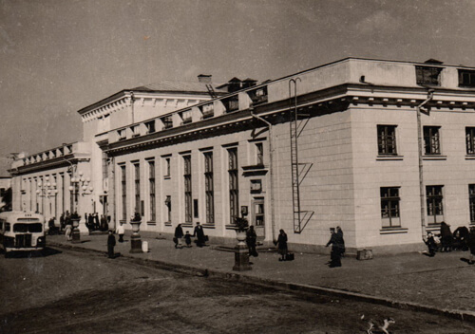
1928 року в обох напрямах крізь станцію проїздив Остап Вишня. Про станцію Шепетівка та Шепетівську митницю він неодноразово згадував у творі «Вишневі усмішки закордонні»:
Шепетівка...А ви знаєте, під'їжджаючи до Шепетівки, якось тобі робиться «каламітно». Не те, що тобі там доведеться через митницю проходити... Під'їжджаючи до Шепетівки, хочеться назад чкурнути. Перескочиш-бо Шепетівку, і нікого ж у тебе не буде... Анікогісінько... А коли вже з Шепетівки на Здолбунів їдеш, тоді тихо-тихо у вагоні... Ще тижнів три до від'їзду з Німеччини починаються балачки: Та воно все гаразд, а от як Шепетівка... А Шепетівка ведмедів не пропускає... Невже ж Шепетівка й до ширінки додивлятиметься? Що ви мені з отою Шепетівкою?... Шепетівські митні урядовці-веселий народ. Найулюбленіша у них фраза «Не полагаєтся».

Slide 5
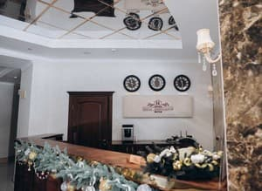
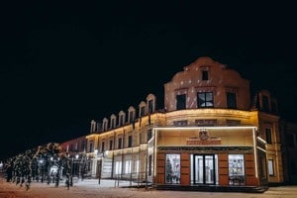
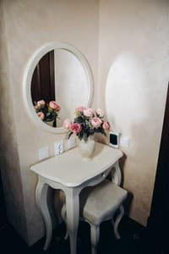

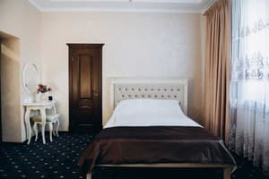
- Потрібно десь поселитись? Є ідея. Чудовий готель в центрі міста з гарною архітектурою і майже 100-літньою історією. Як тобі готель?
- мені дуже подобається!!!

Slide 6
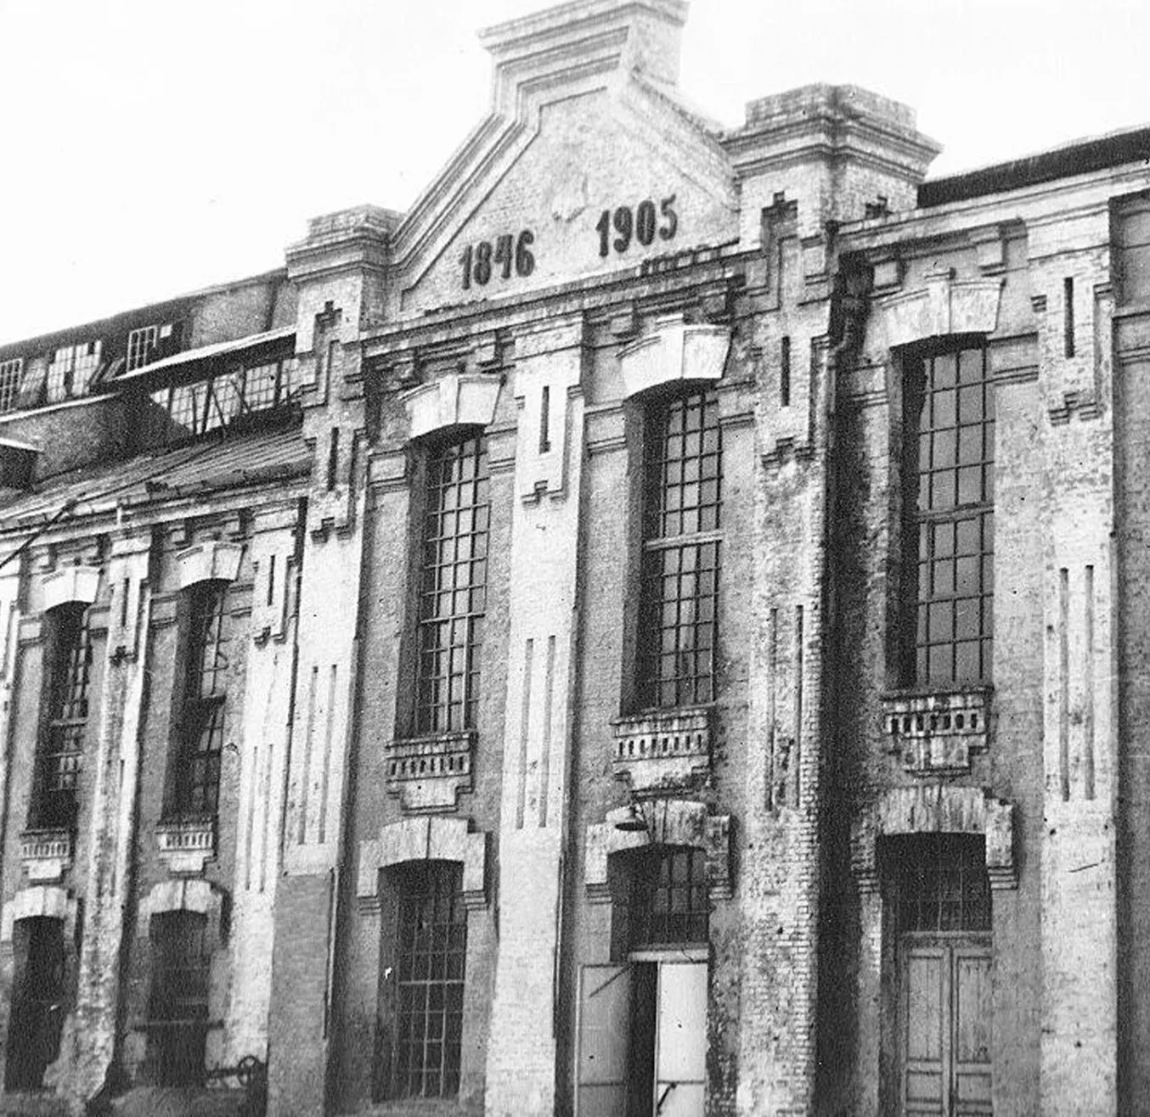
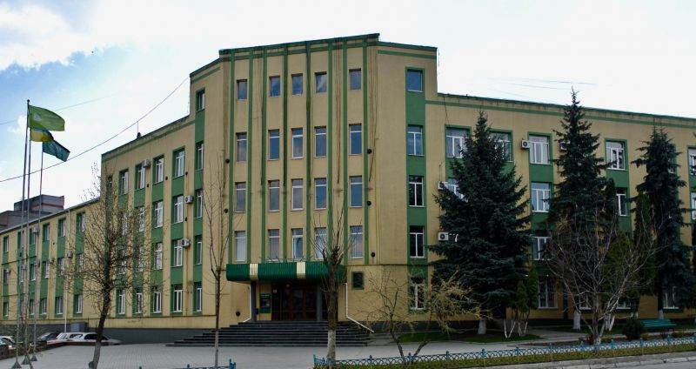
- А як щодо чаю? Тільки з цукром!
- Ходімо на цукровий завод.
- Я зрозуміла по фото, що побудований ще в 1846 р. Але як виглядає в наші дні?
- ого!!!

Slide 7
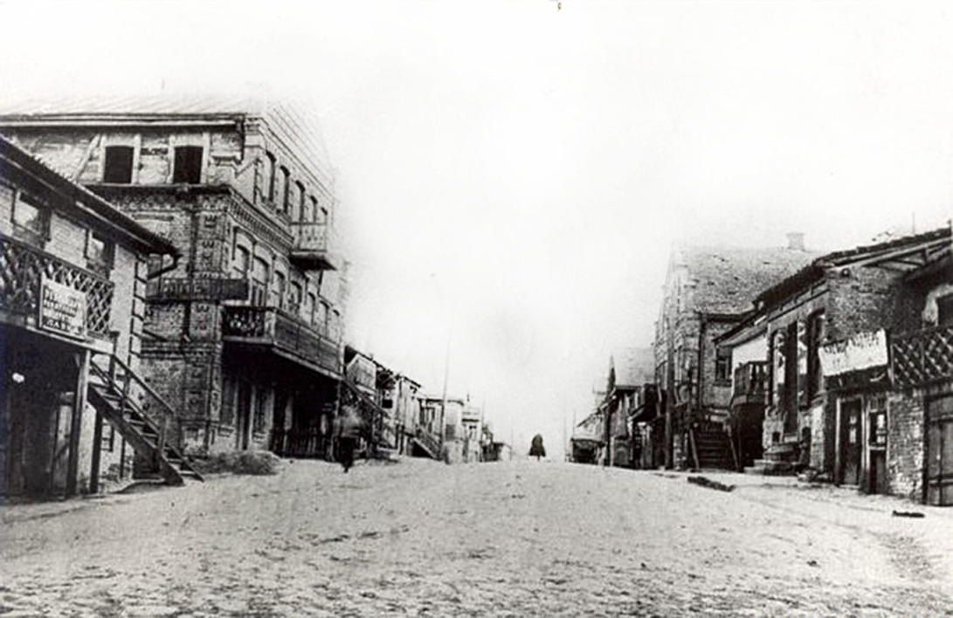
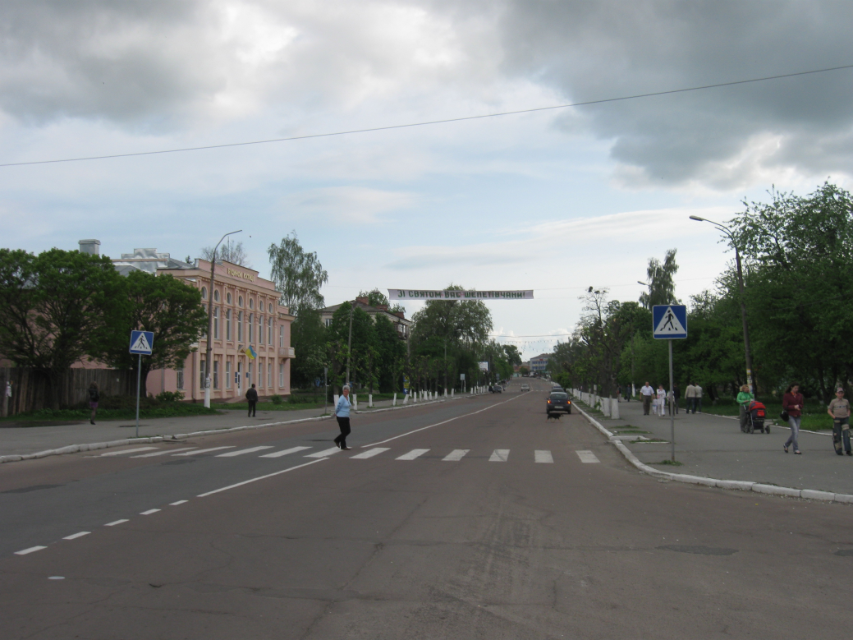
- Вулиця, по якій ми йдемо, раніше називалася шосейна.

Slide 8
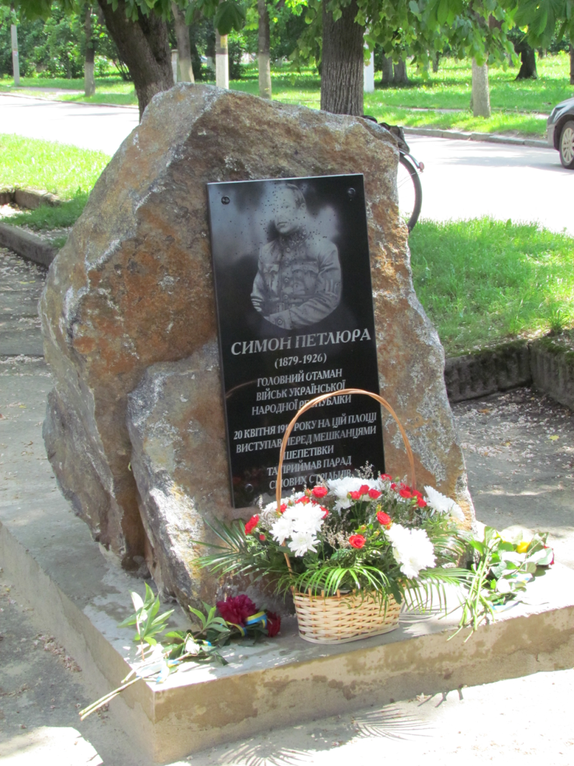
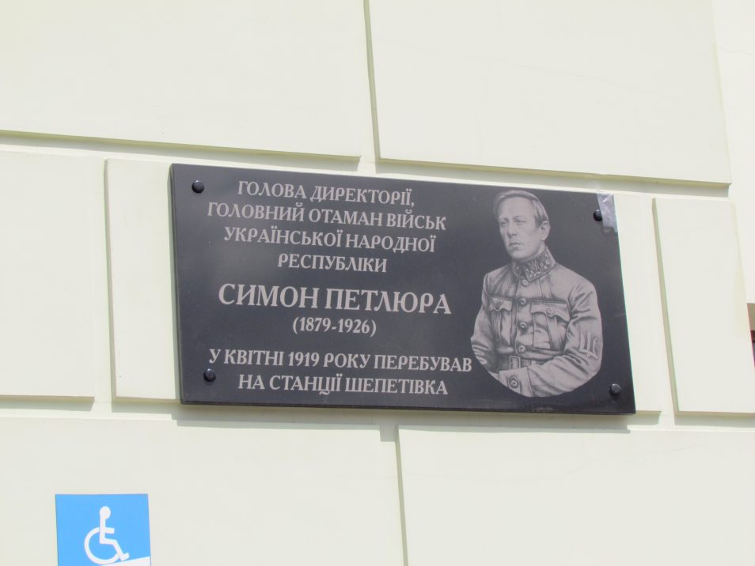
-А що за камінь?
- Це Петлюра виступав в місті, в 1919 році.
- дивно. Про ваше місто розповідають як про пострадянське з радянськими пам’ятками.
- тим, хто таке розповідає, потрібно приїхати до цього файного міста!

Slide 9
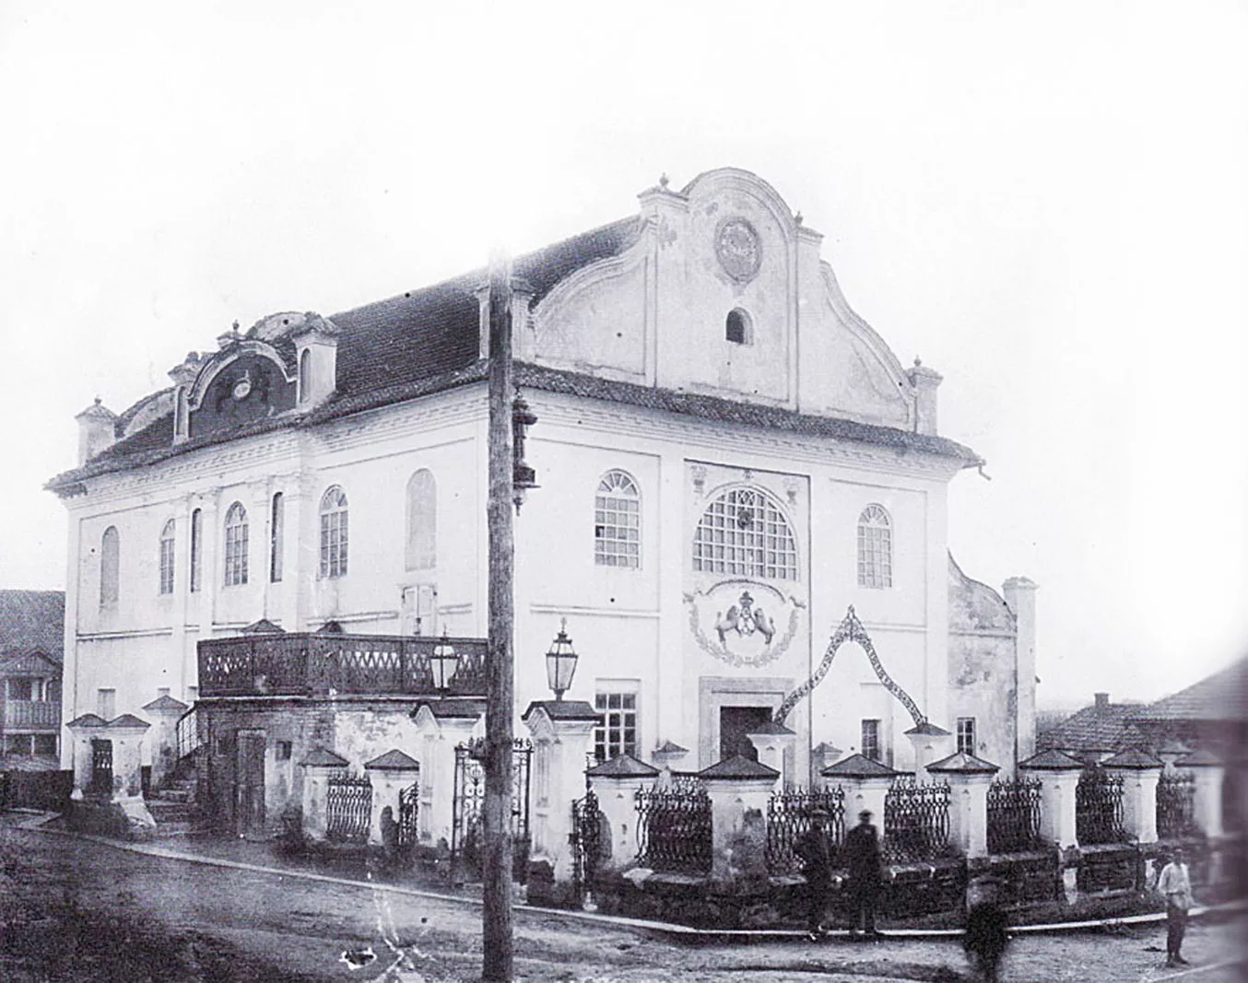
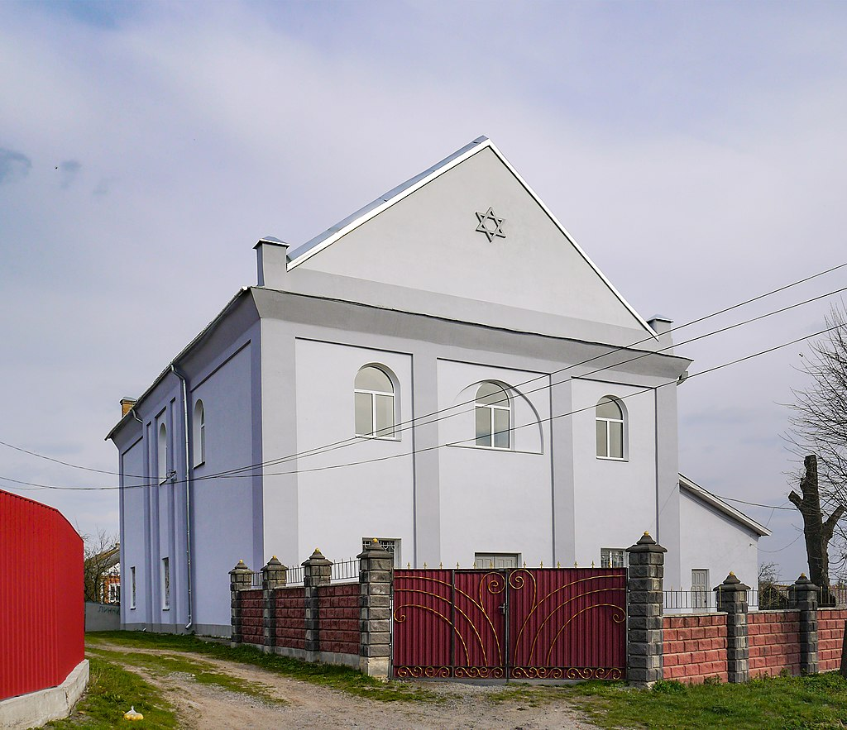
- Подивись ліворуч. Ти здогадалася, що за споруда?
- так. Це синагога.
- різниця на фото в сто років.

Slide 10
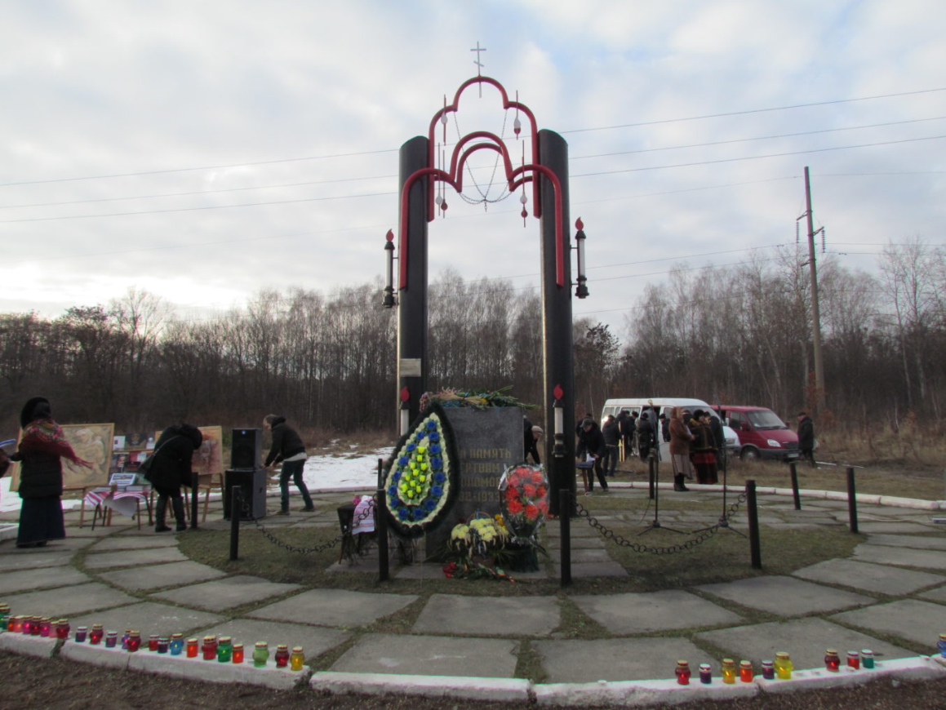
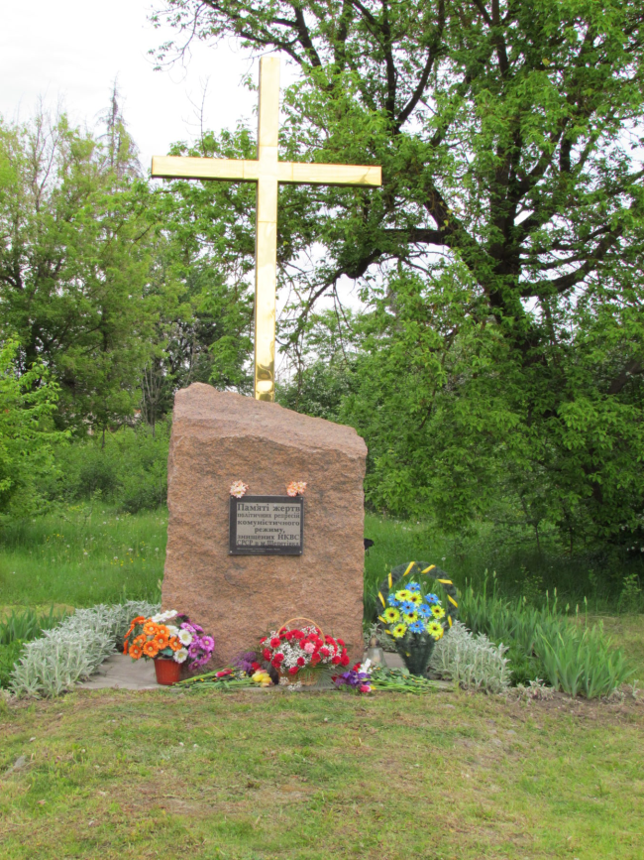
- А де ж герої Другої світової війни?
- Ти знаєш. Сьогодні хочу показати місця злочинів радянської влади.

Slide 11
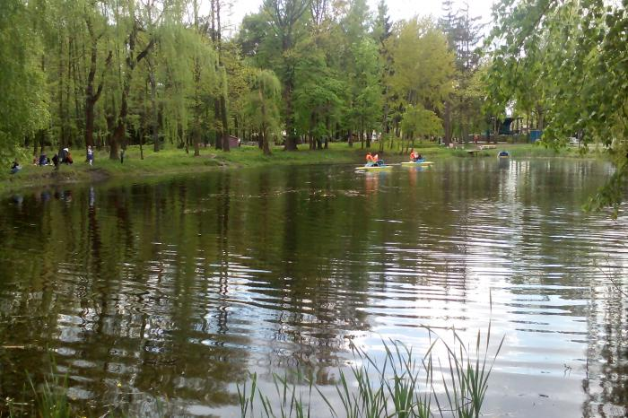
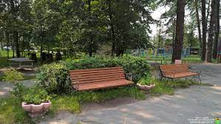
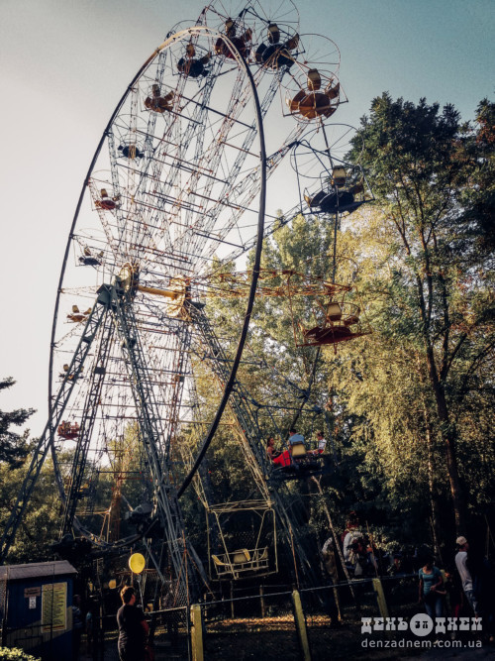
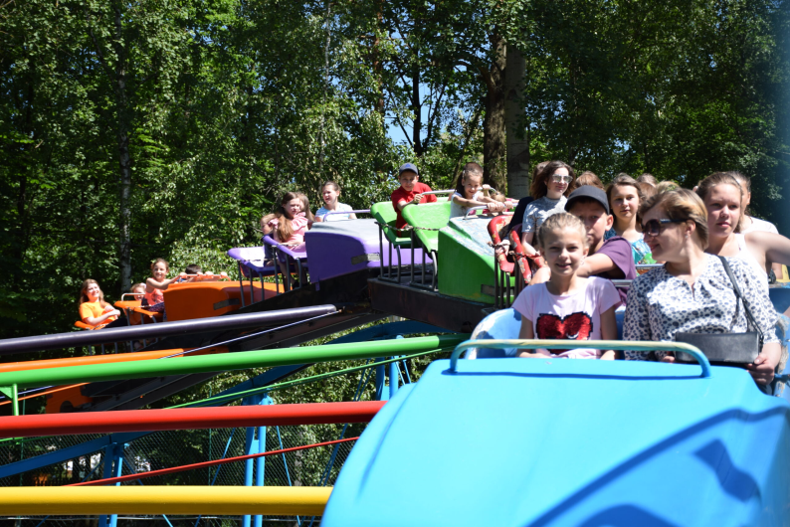
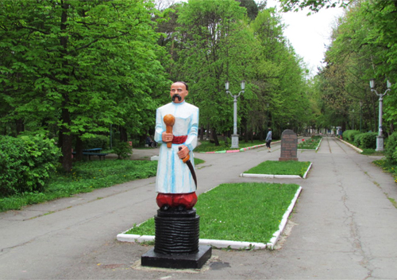
- Є пропозиція! Ходімо в парк відпочинку. Там затінок. І є морозимо. А в наступну поїздку відвідаємо музей пропаганди.
- а чому музей пропаганди?
- а це вже зовсім інша історія…

Slide 12
Для цього дослідження були використані фотодокументи, архівні документи та інтернет-ресурси. В результаті було здійснено екскурс до пам’яток, оминаючи бюсти, пам’ятники, які відносяться до періоду СРСР. Місто, яке немає замків, середньовічних площ, може приваблювати туристів завдяки цукровому заводу з давньою історією та готелем зі 100-літньою історією. І не тільки… І не потрібно асоціювати місто з танком, пам’ятником В.Котика і музеєм пропаганди.

